Slide 1



PHÒNG GIÁO DỤC VÀ ĐÀO TẠO QUẬN LONG BIÊN
TRƯỜNG TIỂU HỌC ĐOÀN KẾT
MÔN: TOÁN LỚP 2
BẢNG CHIA 5 (Tiết 2)
Giáo viên: Lê Thùy Linh

Slide 2


KHỞI ĐỘNG

Slide 3
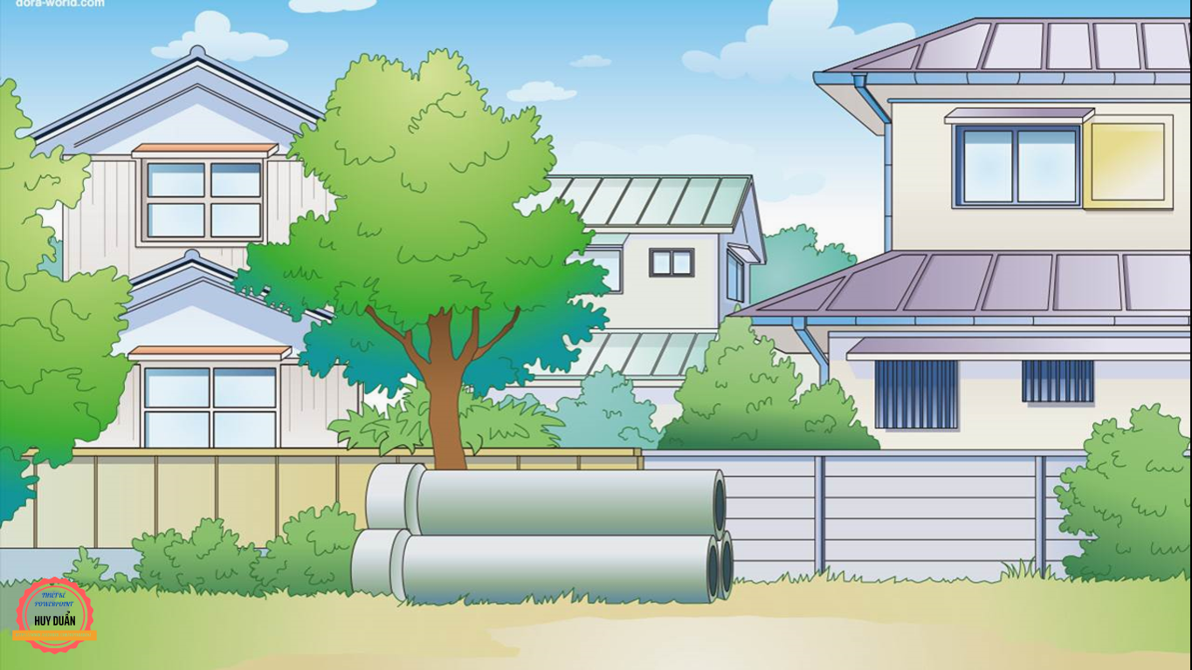



MẢNH GHÉP

Slide 4



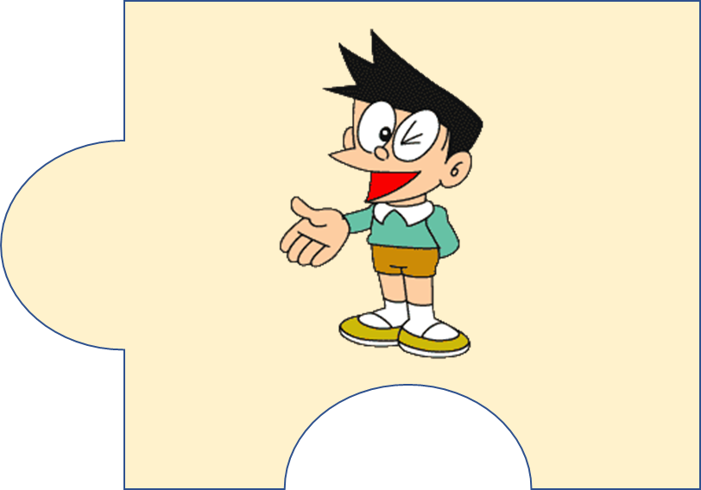


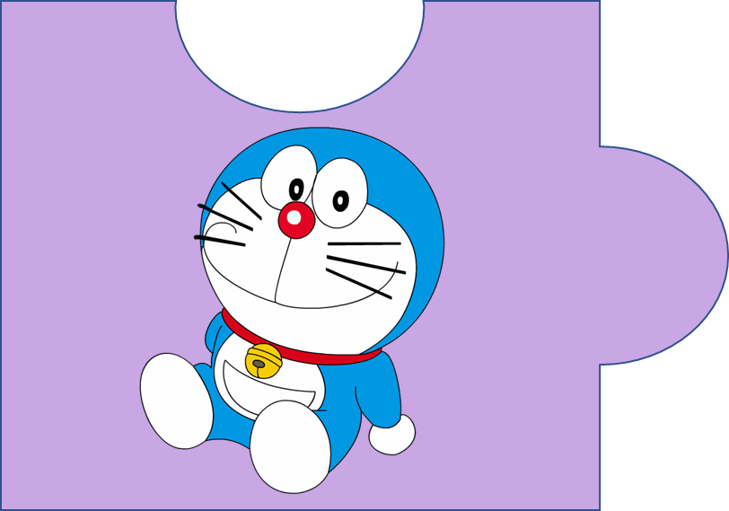


Slide 5




25 : 5 =
A. 2
B. 4
C. 3
D. 5

Slide 6

45 : 5 =
A. 9
B. 8
C. 6
D. 7

Slide 7

10 : 5 =
A. 1
B. 2
C. 3
D. 4

Slide 8
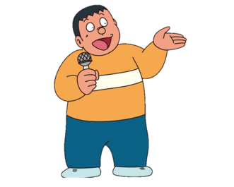
50 : 5 =
A. 8
B. 7
C. 9
D. 10

Slide 9
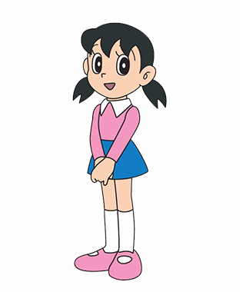
30 : 5 =
A. 4
B. 5
C. 6
D. 7

Slide 10

15 : 5 =
A. 1
B. 3
C. 2
D. 4

Slide 11

BẢNG CHIA 5
(Tiết 2)

Slide 12

YÊU CẦU CẦN ĐẠT
Biết vận dụng bảng chia 5 để tính nhẩm và giải quyết một số tình huống gắn với thực tiễn.
01
Nêu được tình huống thực tế có sử dụng phép chia trong bảng chia 5
02

Slide 13


3
Tính nhẩm:
5 x 3
15 : 5
15 : 3
= 15
5 x 6
30 : 5
30 : 6
5 x 9
45 : 5
45 : 9
= 45
= 30
= 3
= 6
= 9
= 5
= 5
= 5

Slide 14

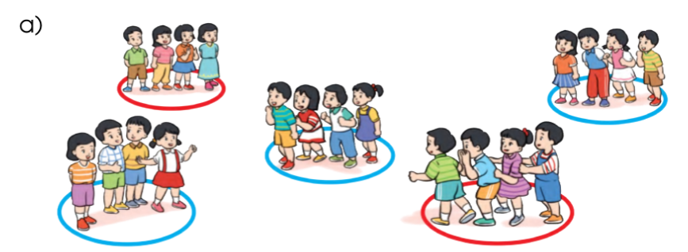
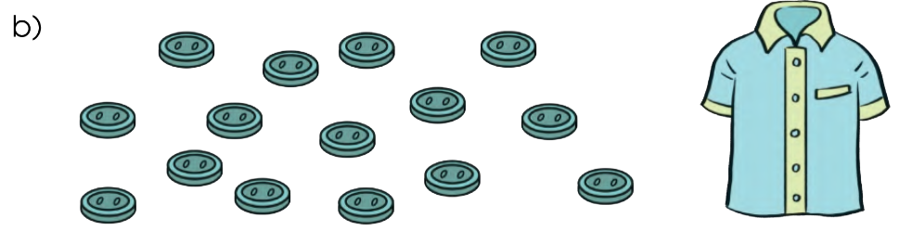
4
Xem tranh rồi nói phép chia thích hợp
Có 20 bạn, xếp đều vào 5 vòng tròn. Mỗi vòng tròn có bạn
Ta có phép chia:
Có 15 cúc áo, khâu vào mỗi áo 5 cúc. Khâu đủ chiếc áo.
Ta có phép chia:
?
?
?
?
?
=
?
?
?
?
=
?

Slide 15


Trình bày nào!
Thảo luận nhóm
Tiêu chí đánh giá
Nhiệm vụ:
Nói phép chia thích hợp với tranh

Slide 16
Có 20 bạn, xếp đều vào 5 vòng tròn. Mỗi vòng tròn có bạn
Ta có phép chia:
?
4
?
?
?
=
?
20
:
5
4
Giá trị của tất cả các phần
Số phần
Giá trị của 1phần

Slide 17
Có 15 cúc áo, khâu vào mỗi áo 5 cúc. Khâu đủ chiếc áo.
Ta có phép chia:
?
3
?
?
?
=
?
15
:
5
3
Giá trị của tất cả các phần
Giá trị của 1phần
Số phần

Slide 18
20
?
5
=
4
:
Giá trị của tất cả các phần
Số phần
Giá trị của 1phần
15
5
=
3
:
Giá trị của tất cả các phần
Giá trị của 1phần
Số phần

Slide 19
Có 15 cúc áo, khâu vào mỗi áo 5 cúc. Khâu đủ chiếc áo.
Ta có phép chia:
?
3
?
?
?
=
?
15
:
5
3

Slide 20
5
Kể một tình huống thực tế có sử dụng phép chia trong bảng chia 5
30 : 5 = 6
30 quả: 5 = 6 quả
5 đĩa
Có 30 quả táo, chia đều vào 5 đĩa. Mỗi đĩa có 6 quả táo
Ta có phép chia: 30 : 5 = 6

Slide 21
Thảo luận nhóm đôi
Trình bày nào!
Tiêu chí đánh giá
Nhiệm vụ:
Kể một tình huống thực tế có phép chia trong bảng chia 5

Slide 22
5
Kể một tình huống thực tế có sử dụng phép chia trong bảng chia 5
Chọn 1 phép chia trong bảng chia 5
30 : 5 = 6
30 quả: 5 = 6 quả
Thêm đơn vị vào các số cho phù hợp
5 đĩa
Có 30 quả táo, chia đều vào 5 đĩa. Mỗi đĩa có 6 quả táo
Ta có phép chia: 30 : 5 = 6
Nêu tình huống

Slide 23
YÊU CẦU CẦN ĐẠT
Biết vận dụng bảng chia 5 để tính nhẩm và giải quyết một số tình huống gắn với thực tiễn.
01
Nêu được tình huống thực tế có sử dụng phép chia trong bảng chia 5
02

Slide 24


THANK YOU
Tạm biệt và hẹn gặp lại

